Slide 1
АРХИТЕКТУРА СРЕДЊОВЕКОВНЕ СРБИЈЕ – РАДОСЛАВЉЕВА ПРИРИПРАТА У СТУДЕНИЦИ И МИЛЕШЕВА

Slide 2
УПОРЕДО СА ДОВРШЕЊЕМ КОМПЛЕКСА ЖИЧКЕ ЦРКВЕ, ОДНОСНО ИЗГРАДЊОМ ЊЕНЕ СПОЉНЕ ПРИПРАТЕ, НАЈСТАРИЈИ И СРЕДЊИ СИН СИН КРАЉА СТЕФАНА ПРВОВЕНЧАНОГ, “МЛАДИ КРАЉ” РАДОСЛАВ (1228-1233) И ЊЕГОВ БРАТ ВЛАДИСЛАВ (1233/4-1242/43,Г.), ПО СВОЈ ПРИЛИЦИ СУ ТОКОМ ТРЕЋЕ ДЕЦЕНИЈЕ 13. ВЕКА БАРЕМ ДОНЕКЛЕ УПОРЕДО ГРАДИЛИ ВЛАСТИТЕ ЗАДУЖБИНЕ - РАДОСЛАВ СПОЉНУ ПРИПРАТУ ПРИЗИДАНУ УЗ ЗАПАДНУ СТРАНУ СТУДЕНИЧКЕ БОГОРОДИЧИНЕ ЦРКВЕ, А ВЛАДИСЛАВ ЦРКВУ МАНАСТИРА МИЛЕШЕВЕ. У ПОГЛЕДУ ПОЈЕДИНИХ ГРАДИТЕЉСКИХ СВОЈСТАВА, ОБА ПОДУХВАТА СТАЈАЛА СУ У ОДНОСУ СА ПОЈЕДИНИМ РЕШЕЊИМА ОСТВАРЕНИМ У ОБЛИЦИМА И ИЗГЛЕДУ СРЕДИШТА АРХИЕПИСКОПИЈЕ. НЕСУМЊИВО ЈЕ ТАКОЂЕ, ДА СУ И ЈЕДАН И ДРУГИ МОРАЛИ НАСТАЈАТИ САВЕТОДАВНИМ ДЕЛОВАЊЕМ ЊИХОВОГ СТРИЦА АРХИЕПИСКОПА САВЕ, КАКО КАДА ЈЕ РЕЧ О АРХИТЕКТУРИ ТАКО И О ПРОГРАМУ ЖИВОПИСА. БИТНО ЈЕ НАГЛАСИТИ ДА СЕ У КОНСТРУКТИВНИМ И ДРУГОСТЕПЕНИМ СВОЈСТВИМА ОБЕ ГРАЂЕВИНЕ ЈАСНО ПРЕПОЗНАЈЕ ПРИСУСТВО МАЈСТОРА КОЈИМА РЕШЕЊА ВИЗАНТИЈСКЕ АРХИТЕКТУРЕ НИСУ БИЛА СРОДНА. ОНИ СУ ИЗВЕСНО ПОТИЦАЛИ И ДОНОСИЛИ ПРАКСУ ИЗ СРЕДИНА КОЈЕ СЕ ПОСРЕДНО МОГУ ИДЕНТИФИКОВАТИ .

Slide 3
ИАКО ЈЕ СТОНИ ХРАМ ИМАО УТИЦАЈА НА ОБЕ ГРАЂЕВИНЕ, ЧИЊЕНИЦА ДА СУ СВЕ ТРИ ТОКОМ ВРЕМЕНА БИЛЕ ПРЕТРПЕЛЕ ОЗБИЉНА РАЗАРАЊА И ВИШЕСТРУКЕ ПРЕПРАВКЕ ОДНОСНО ИНТЕРВЕНЦИЈЕ У ПЕРИОДУ ОД 14. ДО 19. ВЕКА, УЧИНИЛИ СУ ЗНАТНО ОТЕЖАНИМ НАПОРЕ ИСТРАЖИВАЧА ДА У НАЈВЕЋОЈ МОГУЋОЈ МЕРИ МАКАР У ИДЕАЛНИМ РЕКОНСТРУКЦИЈАМА ДОЂУ ДО ПРЕДСТАВЕ О ЊИХОВИМ ПРВОБИТНИМ ИЗГЛЕДИМА. НАРОЧИТО ЈЕ ТОМЕ ДОПРИНЕЛА ОКОЛНОСТ ДА СУ И ЖИЧА, КАО СРЕДИШТЕ АРХИЕПИСКОПИЈЕ И КРУНИДБЕНА ЦРКВА, А И МИЛЕШЕВА КАО КУЛТНО МЕСТО СВЕТОГ САВЕ, ПОСЕБНО У 19. ВЕКУ БИЛЕ ОШТЕЋИВАНЕ А ОНДА ВИШЕСТРУКО ПОПРАВЉАНЕ ОДНОСНО ПРЕПРАВЉАНЕ. ТИМЕ ЈЕ ПОТРАГА ЗА ОРИГИНАЛНИМ СВОЈСТВИМА АРТИКУЛАЦИЈЕ ЊИХОВИХ ФАСАДА, ПОПУТ НИЗОВА СЛЕПИХ АРКАДА У ПОТКРОВНОМ ВЕНЦУ И ИСПОД КАЛОТЕ, ЗАХТЕВАЛА СВОЈЕВРСТАН ФОРЕНЗИЧКИ ПРИСТУП ОЧУВАНИМ ФРАГМЕНТИМА, ИСХОДЕЋИ ПОЈЕДИНИМ ДАНАС ВИДЉИВИМ РЕШЕЊИМА КОЈА СУ, МЕЂУТИМ, У НАУЦИ ОСТАЛА ПРЕДМЕТ РАСПРАВЕ. ОВО СЕ МОРА ИМАТИ У ВИДУ ПРИЛИКОМ СВАКОГ УВИДА У СПОЉАШЊЕ ОБЛИКЕ СВА ТРИ ГРАДИТЕЉСКА ОРГАНИЗМА.

Slide 4
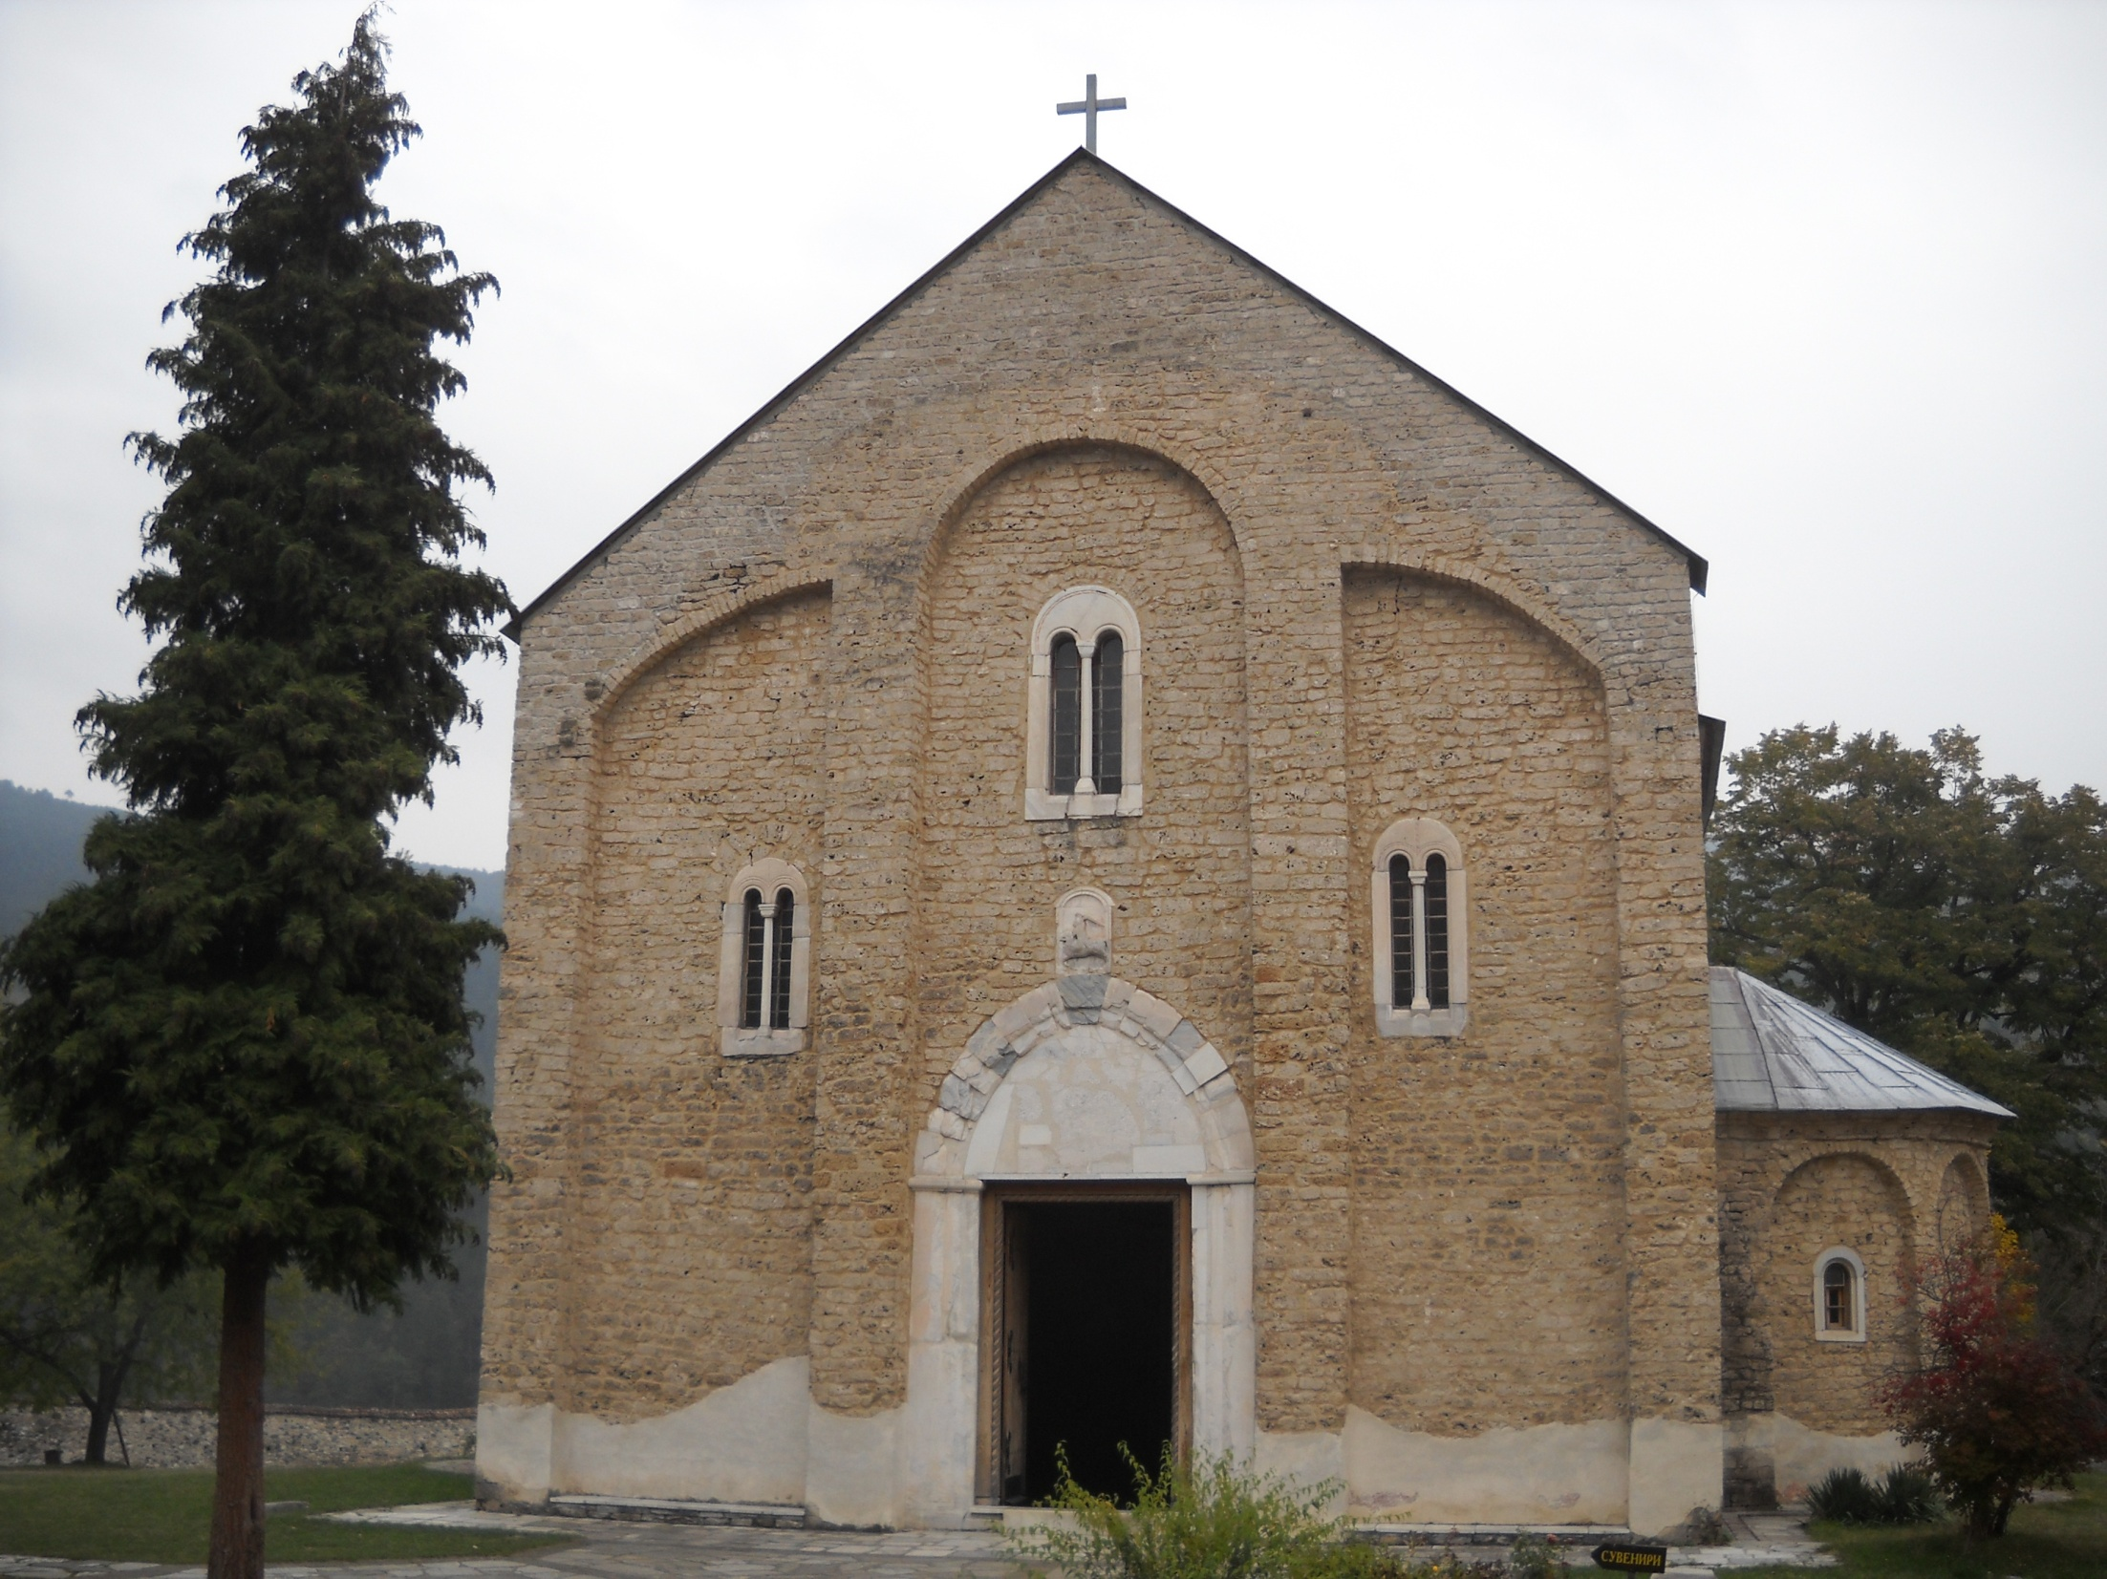
СТУДЕНИЦА, ПРИПРАТА КРАЉА РАДОСЛАВА, ДО 1233.Г.

Slide 5
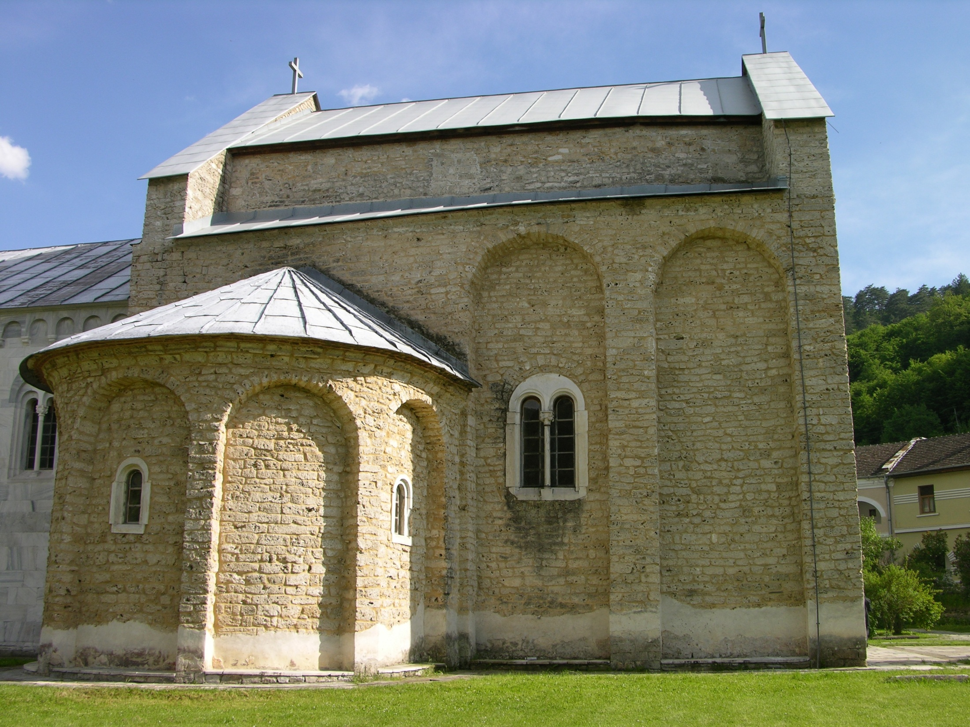
РАДОСЛАВЉЕВА ПРИПРАТА, ИЗГЛЕД СЕВЕРНЕ СТРАНЕ

Slide 6
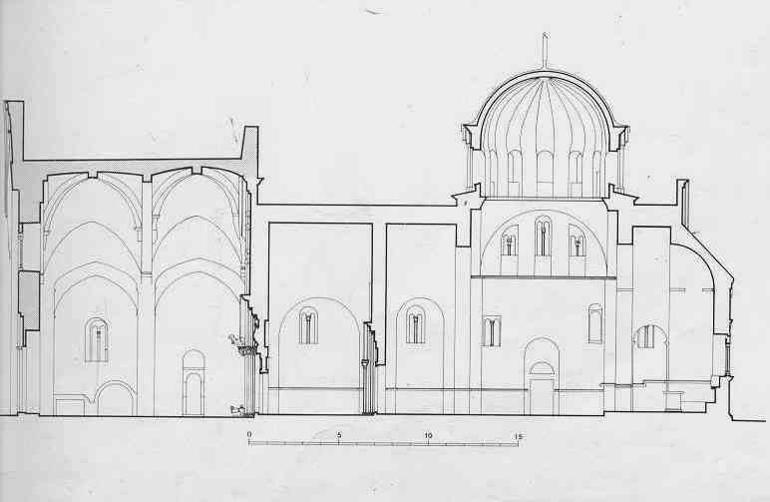
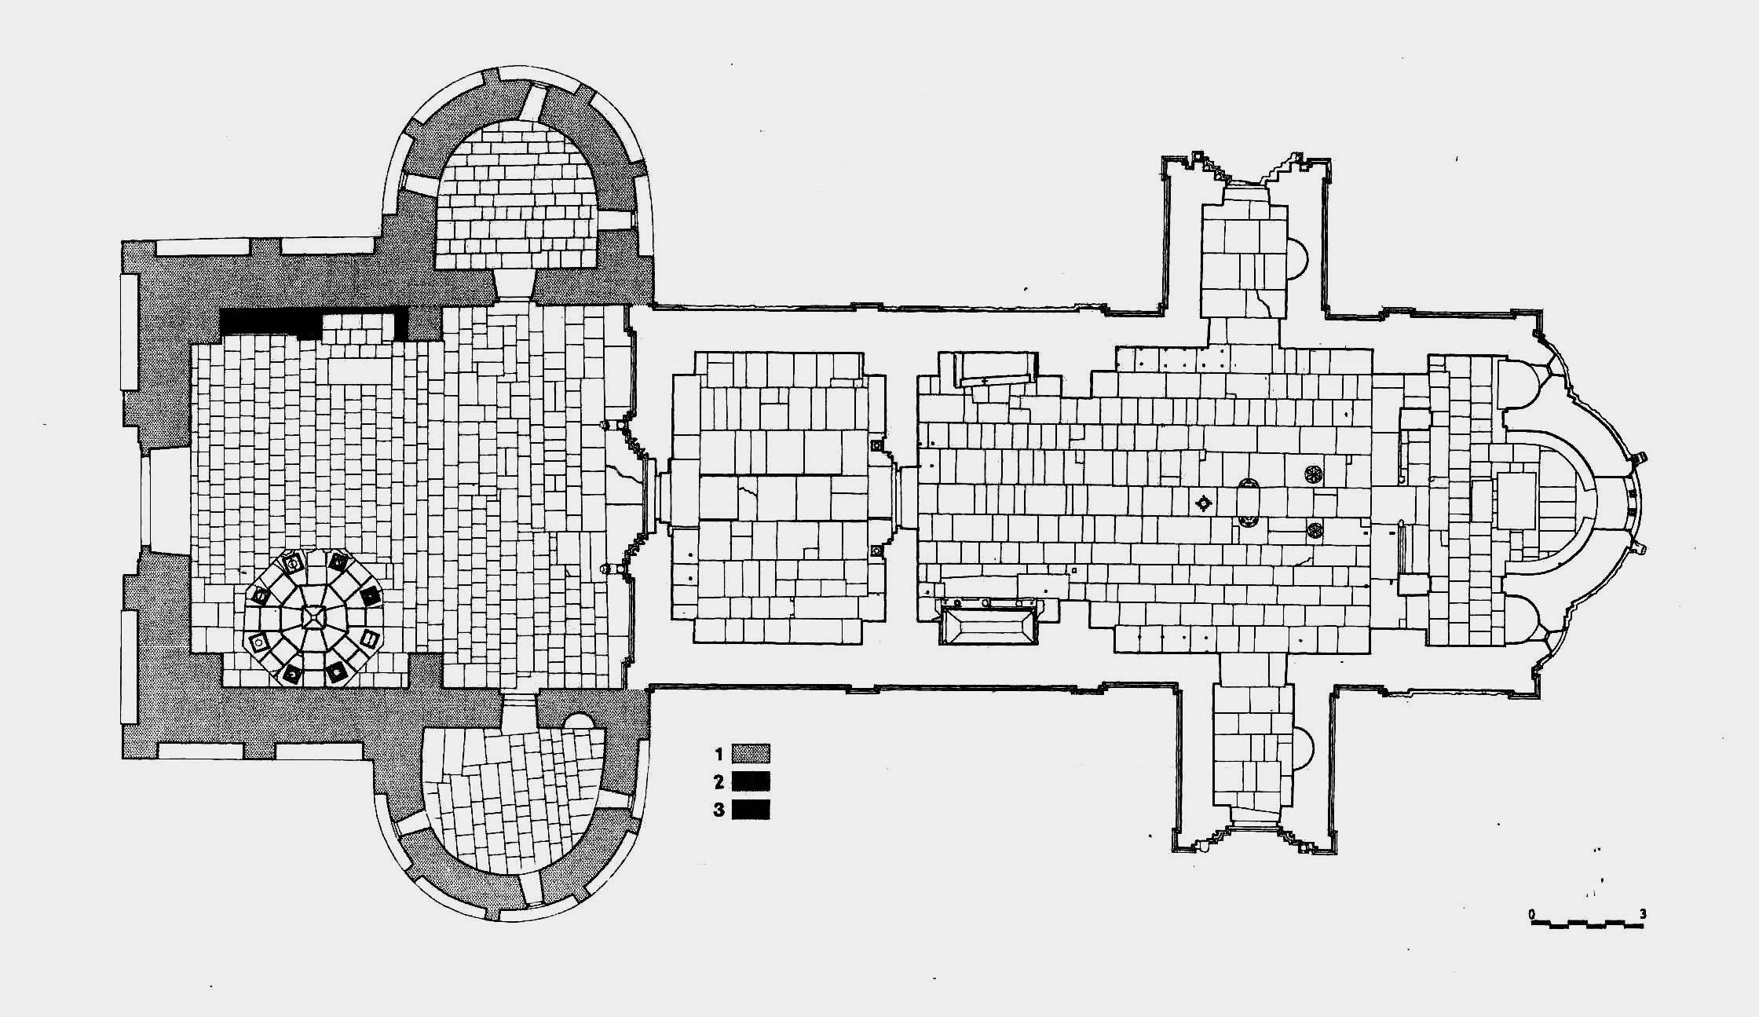
ПРИПРАТА КРАЉА РАДОСЛАВА, ОСНОВА И ПОДУЖНИ ПРЕСЕК

Slide 7
ЗА РАЗЛИКУ ОД ПРЕФИЊЕНЕ ОБРАДЕ ФАСАДА БОГОРОДИЧИНЕ ЦРКВЕ, ГРАДИТЕЉИ РАДОСЛАВЉЕВЕ ПРИПРАТЕ ЗДАЊЕ СУ ИЗВЕЛИ НАМЕРНИМ НАГЛАШАВАЊЕМ ИСКЉУЧИВО РОБУСНИХ ОСНОВНИХ МАСА И ЈЕДНАКЕ ДРУГОСТЕПЕНЕ ПРОФИЛАЦИЈЕ ФАСАДА, СВЕДЕНЕ ИСКЉУЧИВО НА ДУБОКЕ СЛЕПЕ НИШЕ СА МАСИВНИМ ЛЕЗЕНАМА, ДВЕ ЈАКО ИСТУРЕНЕ ПОЛУКРУЖНЕ ПРОСТОРНЕ ЈЕДИНИЦЕ – КАПЕЛЕ НА БОЧНИМ СТРАНАМА, И ДВОСТЕПЕНЕ КРОВНЕ МАСЕ. УТИСАК ПОТПУНОГ АРХИТЕКТОНСКОГ КОНТРАСТА У ОДНОСУ НА НЕМАЊИНУ ЗАДУЖБИНУ ДОДАТНО ЈЕ БИО ПОДВУЧЕН ПОЛИХРОМИЈОМ ИЗВЕДЕНОМ НА МАЛТЕРНОЈ ОПЛАТИ. ОВАКАВ ЊЕН СПОЉАШЊИ СКЛОП У ДОБРОЈ ЈЕ МЕРИ СТАЈАО У РЕЛАЦИЈИ ОДНОСНО ЗАВИСНОСТИ, СА ИЗУЗЕТНИМ КОНСТРУКТИВНИМ РЕШЕЊЕМ ОСТВАРЕНИМ У УНУТРАШЊОСТИ. НАИМЕ, ЗА РАЗЛИКУ ОД ЖИЧКОГ ЕКСОНАРТЕКСА СА ЧЕТИРИ СТУБА, ЦЕЛОКУПНИ УНУТРАШЊИ ПРОСТОР ОВДЕ ЈЕ ИЗВЕДЕН БЕЗ СРЕДИШЊИХ НОСАЧА, С НАМЕРОМ ДА ФАСАДА НЕМАЊИНЕ ЦРКВЕ ОСТАНЕ ВИЗУЕЛНО ЈЕДИНСТВЕНА. ОВАКВО РЕШЕЊЕ ПОСТИГНУТО ЈЕ СТЕПЕНАСТО ИЗВЕДЕНИМ ПРИСЛОЊЕНИМ ЛУКОВИМА КОЈИ ИЗНАД ДВА ТРАВЕЈА НОСЕ ИЗУЗЕТНО ЈАКЕ ПРОФИЛИСАНЕ РЕБРАСТЕ СВОДОВЕ ВЕЛИКОГ РАСПОНА.

Slide 8
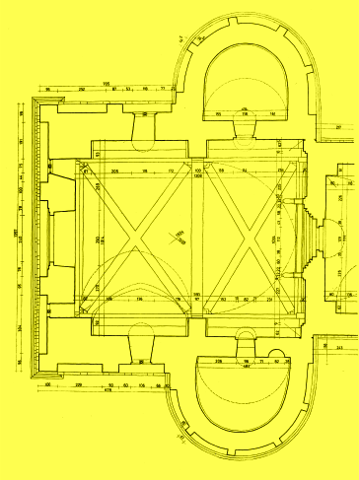
РАДОСЛАВЉЕВА ПРИПРАТА, ОСНОВА СА УЦРТАНИМ НАГЛАШЕНИМ ДИЈАГОНАЛНО ПОСТАВЉЕНИМ ПРОФИЛИМА УКРШТЕНИХ, РЕБРАСТИХ СВОДОВА

Slide 9
ОВАКВО КОНСТРУКТИВНО РЕШЕЊЕ НЕ САМО ШТО ПРЕДСТАВЉА ЈЕДИНСТВЕН СЛУЧАЈ У ЦЕЛОКУПНОЈ СРПСКОЈ СРЕДЊОВЕКОВНОЈ АРХИТЕКТУРИ, КОЈИ ЋЕ У НЕШТО МАЊИМ ДИМЕНЗИЈАМА БИТИ ПОНАВЉАН КАСНИЈЕ, ВЕЋ СЕ ПО ВЕШТИНИ ПОСТУПКА ИЗДАВАЈА И У ОСТВАРЕЊИМА МАЈСТОРА КОЈИ СУ, ГОТОВО ДА НЕМА СУМЊЕ, ПОТИЦАЛИ ИЗ СЕВЕРНОИТАЛИЈАНСКЕ ПОКРАЈИНЕ ЛОМБАРДИЈЕ, ОДНОСНО ТРАДИЦИОНАЛНОГ ГРАДИТЕЉСКОГ ЦЕНТРА НА ЈЕЗЕРУ КОМО. У ОСНОВИ РЕШЕЊА НЕСУМЊИВО ЈЕ СТАЈАЛО ПРОКУШАНО ЗНАЊЕ О НАЧИНУ ИЗГРАДЊЕ ТРОБРОДНОГ ПРОСТОРА, КОЈИ ОВДЕ, МЕЂУТИМ, ИЗ ПРОГРАМСКИХ РАЗЛОГА ОДНОСА ПРЕМА НЕМАЊИНОЈ ЦРКВИ, НИЈЕ МОГАО ДА БУДЕ ИЗВЕДЕН. ТАКОЂЕ, НЕОБИЧАН ПОЛОЖАЈ БОЧНИХ КАПЕЛА ЈЕДНАКО ЈЕ БИО ПОДРЕЂЕН КАКО ВИЗУЕЛНОЈ ПРЕГЛЕДНОСТИ ПРОЧЕЉА СТАРОГ ХРАМА ТАКО И СИМБОЛИЦИ МАСИВНОСТИ ЕКСОНАРТЕКСА: ЊИХОВА ПОЗИЦИЈА ПРОЈЕКТОВАНА ЈЕ У ФУНКЦИЈИ СВОЈЕВРСНИХ КОНТРАФОРА ИСТОЧНИХ ДЕЛОВА БОЧНИХ ЗИДОВА. ИДЕЈА ТРАНСФОРМАЦИЈЕ ТРОБРОДНОГ ЗДАЊА ЈАСНО ЈЕ ИСТАКНУТА У СПОЉАШЊОСТИ, КОЈА ЈЕ ИЗВЕДЕНА ТРОДЕЛНОМ ЦРТЕЖОМ ПРОФИЛА ЗАПАДНЕ ФАСАДЕ И ЈЕДНАКИМ ОДНОСОМ КРОВНИХ МАСА.

Slide 10
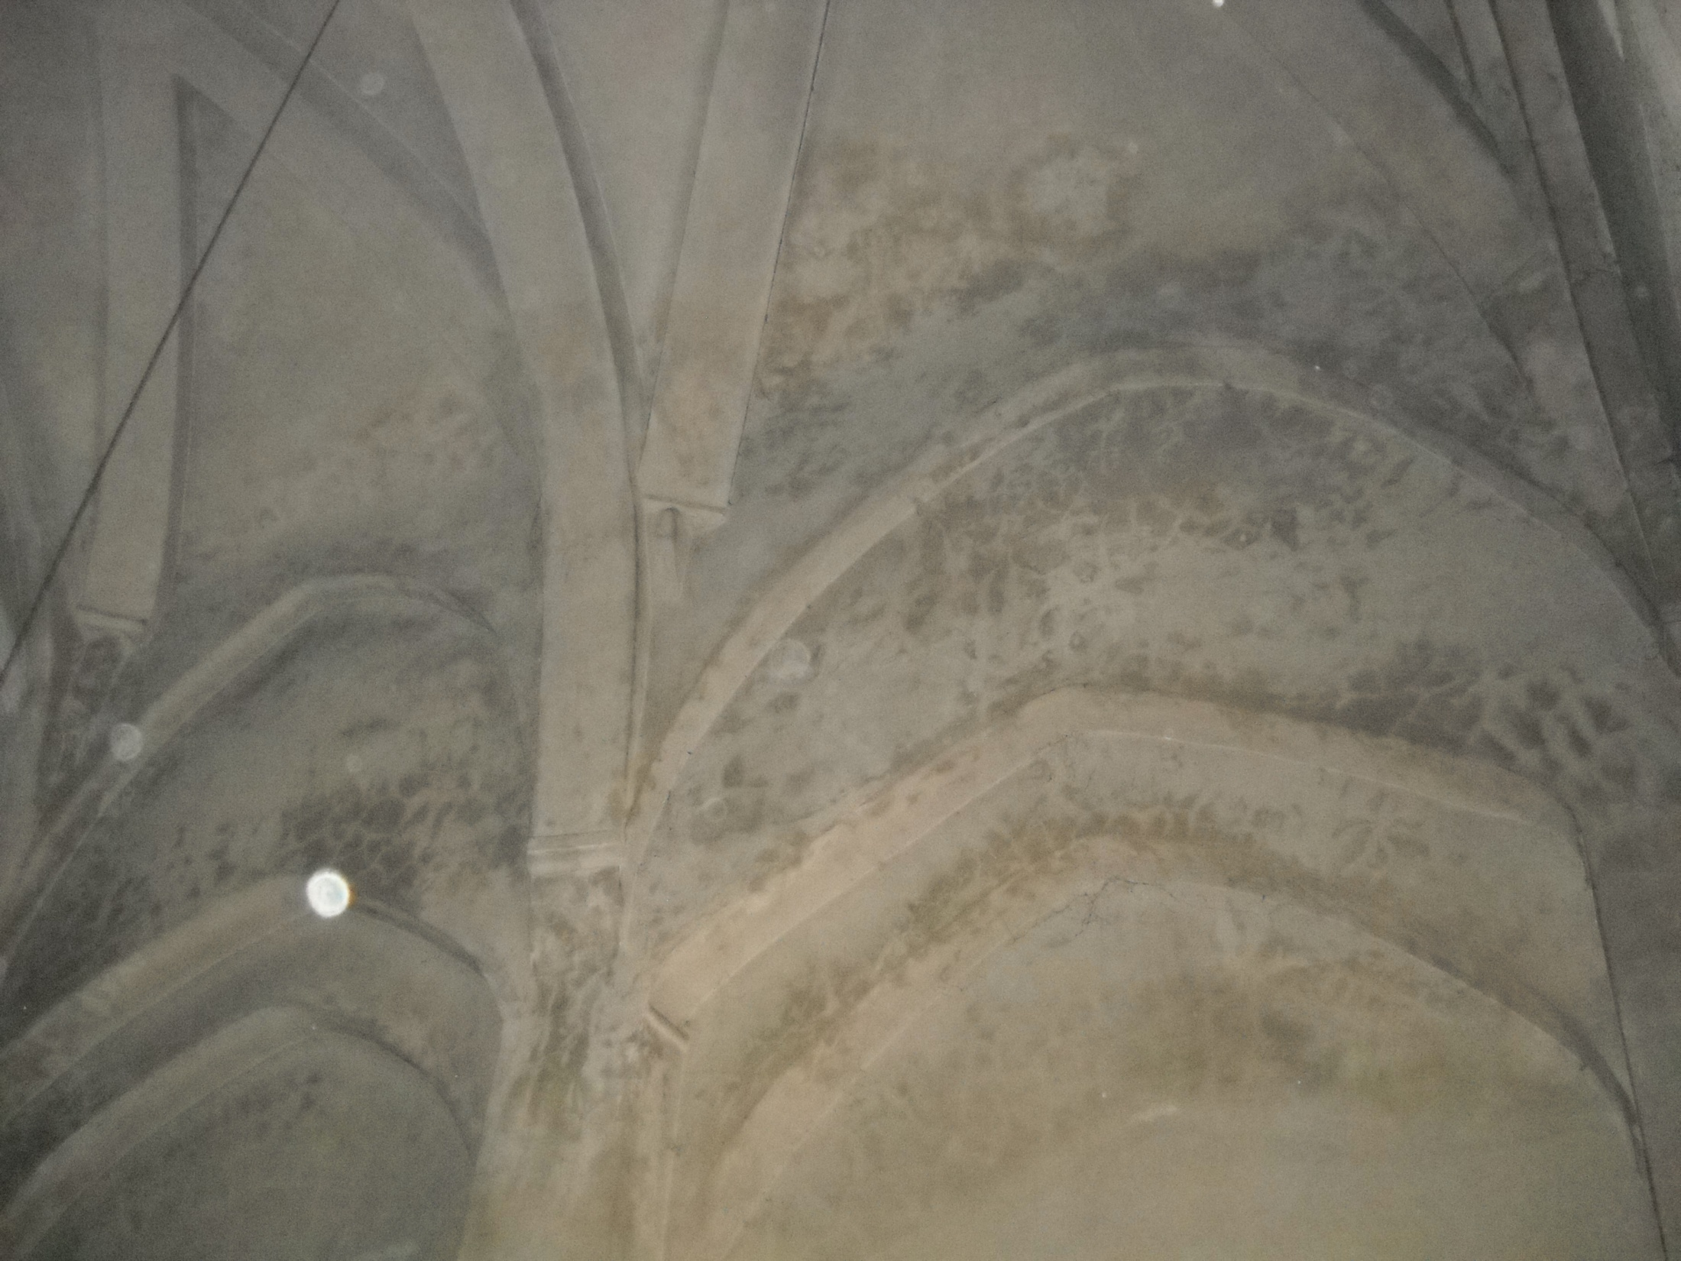
РАДОСЛАВЉЕВА ПРИПРАТА, СТЕПЕНАСТИ ПРИСЛОЊЕНИ ПРЕЛОМЉЕНИ ЛУКОВИ И ПОЧЕЦИ РЕБАРА СВОДОВА

Slide 11
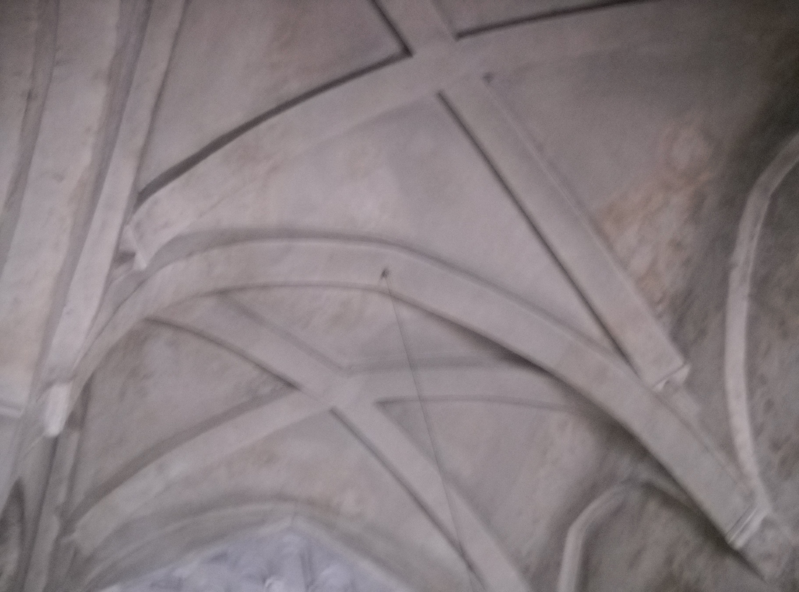
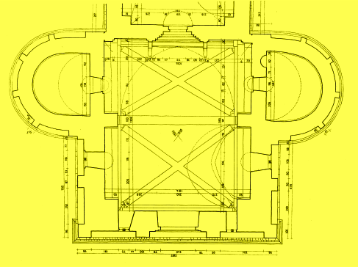
РАДОСЛАВЉЕВА ПРИПРАТА, СВОДОВИ ИЗНАД ОБА ТРАВЕЈА

Slide 12
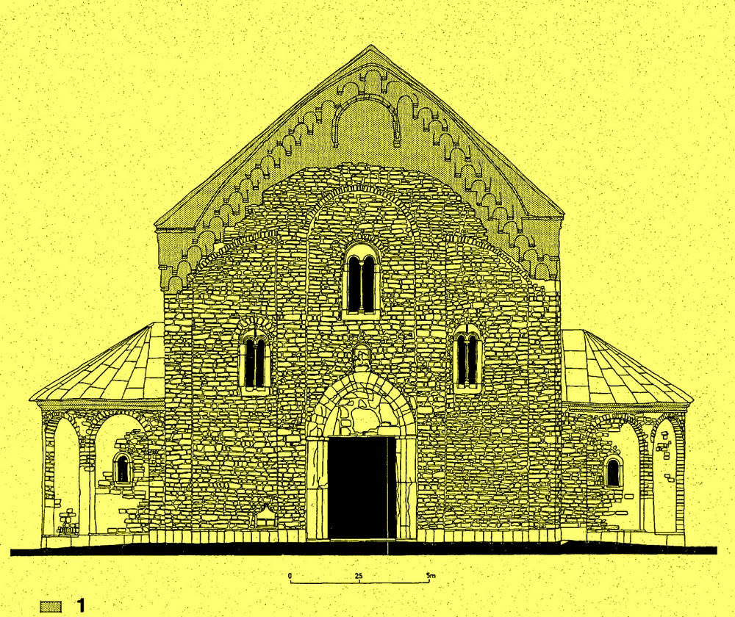
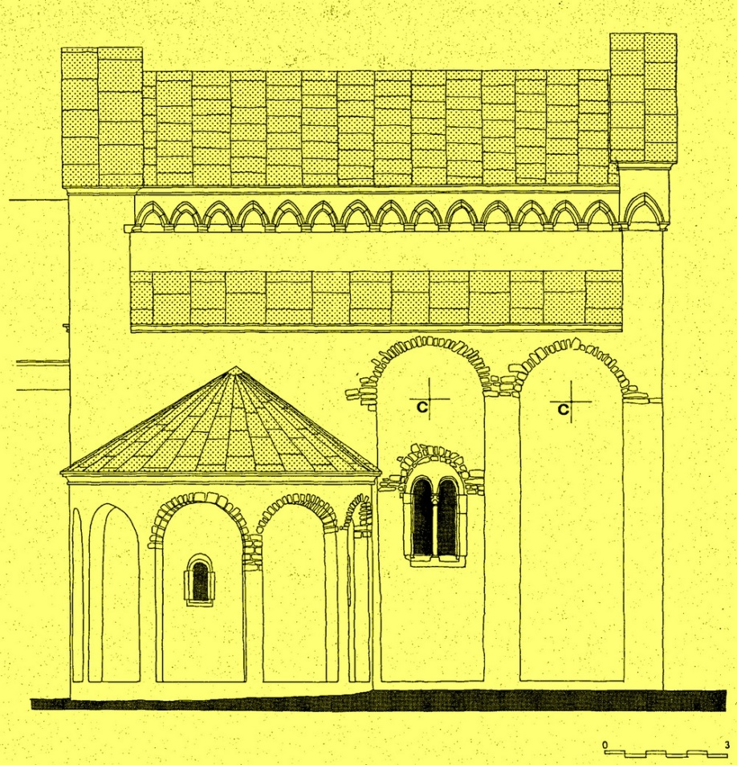
РАДОСЛАВЉЕВА ПРИПРАТА, ЗАПАДНА ФАСАДА СА КАСНИЈИМ ПРЕПРАВКАМА ЗАБАТА И РЕКОНСТРУКЦИЈОМ ОРИГИНАЛНОГ ИЗГЛЕДА СЕВЕРНЕ СТРАНЕ.
АУТОР ИСТРАЖИВАЊА ИЗНЕЛА ЈЕ МИШЉЕЊЕ ДА ЈЕ ПРИПРАТА МОГЛА НАСТАТИ ЧАК ПРЕ ЖИЧКЕ, А ДА ОБЛИЦИ ПРЕЛОМЉЕНИХ АРКАДА НА ОБЕ ГРАЂЕВИНЕ УКАЗУЈУ НА СЛИЧНОСТИ СА СВЕТИЛИШТИМА КРСТАШКОГ ЈЕРУСАЛИМА, КОЈА СУ У СРБИЈИ СВАКАКО БИЛА ПОЗНАТА И ПРЕ САВИНОГ ПРВОГ ПУТОВАЊА У СВЕТУ ЗЕМЉУ.

Slide 13
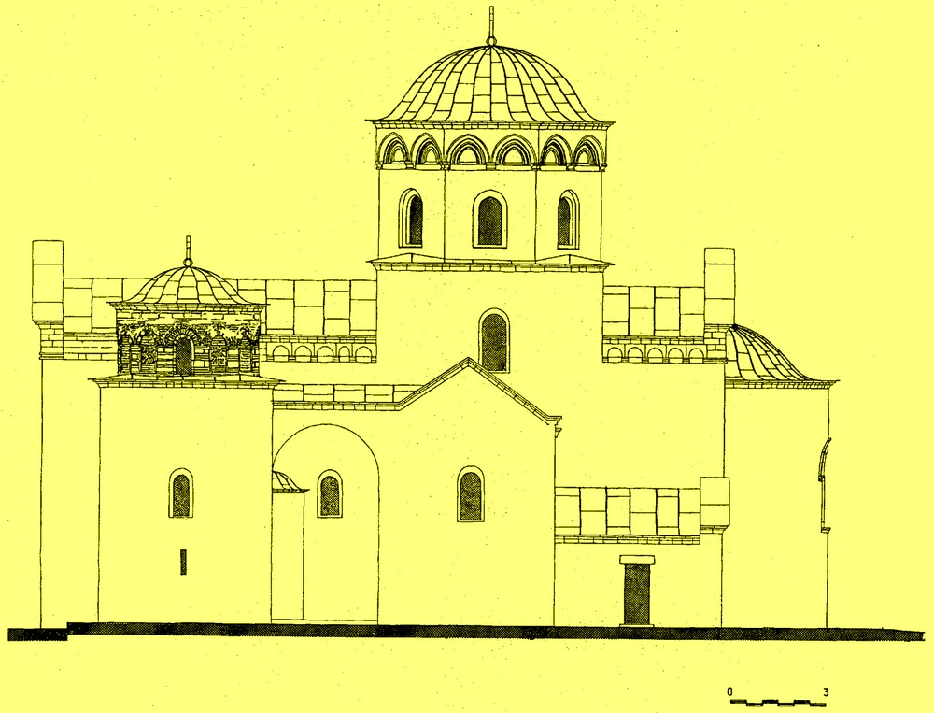
ЖИЧА, СПАСОВА ЦРКВА, РЕКОНСТРУКЦИЈА ИЗГЛЕДА ПРВОБИТНИХ ПОТКРОВНИХ И КУПОЛНИХ ВЕНАЦА, И ФРИЗ СТУДИЈСКИ РЕКОНСТРУИСАН НА СЕВЕРНОЈ СТРАНИ РАДОСЛАВЉЕВЕ ПРИПРАТЕ. ПОЛИХРОМИЈА ФАСАДА ТАКОЂЕ ЈЕ БИЛА ЗАЈЕДНИЧКО ОБЕЛЕЖЈЕ ОБЕ ГРАЂЕВИНЕ. ИЗНЕТО ЈЕ И МИШЉЕЊЕ ДА СУ И КЛЕСАНЕ АРКАДЕ БИЛЕ ПРОДУКТ РАДА ИСТЕ РАДИОНИЦЕ. ТО ДОДАТНО ЧИНИ ЗАНИМЉИВИМ ПИТАЊЕ ПОРЕКЛА НАВЕДЕНИХ МАЈСТОРА КОЈЕ ЈЕ САВА ДОВЕО У СРБИЈУ, И ЊИХОВОГ ПРЕТХОДНОГ ИСКУСТВА.

Slide 14
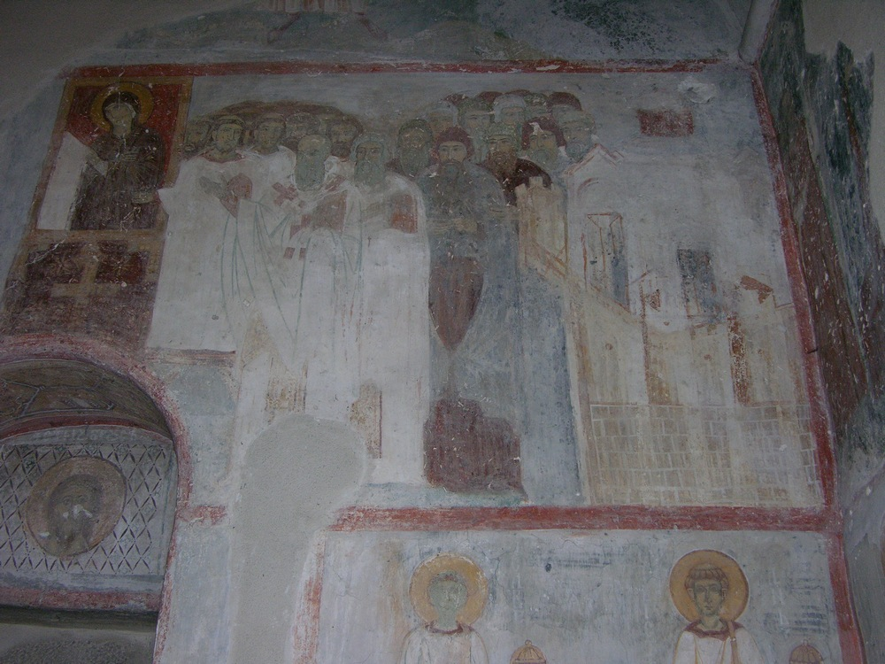
СВЕТА - ИСТОРИЈСКА ПРОШЛОСТ: РАДОСЛАВЉЕВА ПРИПРАТА, ЈУЖНА КАПЕЛА СВ. СИМЕОНА, СЦЕНА ПРЕНОСА МОШТИЈУ СВЕТОГ СИМЕОНА ИЗ ХИЛАНДАРА У СТУДЕНИЦУ, ДО 1233.Г.

Slide 15
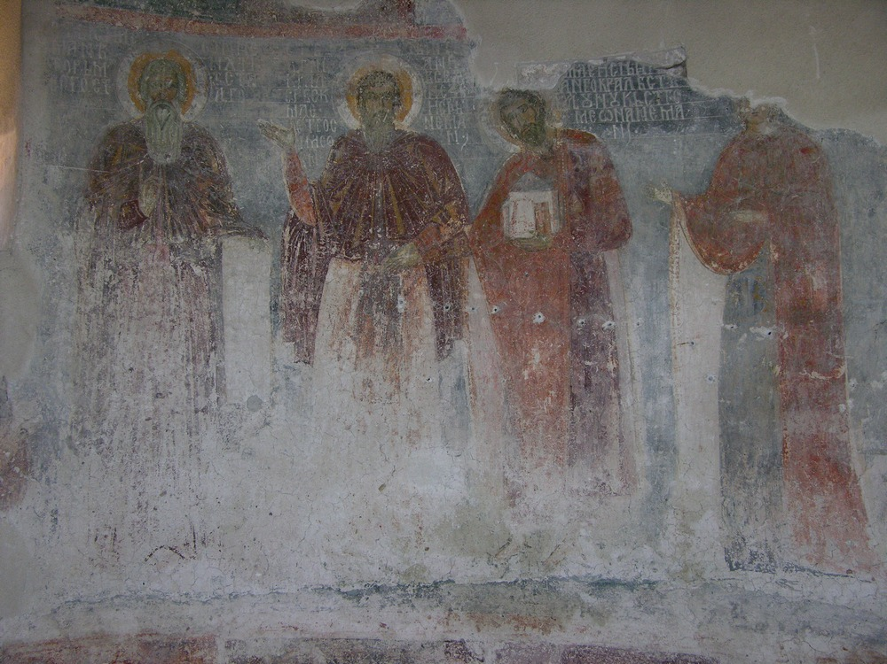
РАДОСЛАВЉЕВА ПРИПРАТА, ЈУЖНА КАПЕЛА, КТИТОРСКА КОМПОЗИЦИЈА, ДО 1233.Г.

Slide 16
ПРИСУСТВО МАЈСТОРА ШКОЛОВАНИХ У ЛОМБАРДИЈИ ИЛИ ДОБРО УПОЗНАТИХ СА ТАМОШЊОМ ПРАКСОМ НИЈЕ ОСТАЛО ОГРАНИЧЕНО САМО НА СПОЉНУ ПРИПРАТУ СТУДЕНИЦЕ, ДОВРШЕНУ ДО ВРЕМЕНА РАДОСЛАВЉЕВОГ ПРИСИЛНОГ СВРГАВАЊА С ПРЕСТОЛА ОД СТРАНЕ МЛАЂЕГ БРАТА. У ЗНАТНО МАЊИМ ОБЛИЦИМА АЛИ У ПРАКТИЧНО ИСТО ВРЕМЕ, ОВАКВИ СВОДОВИ ИЗВЕДЕНИ СУ У КАПЕЛИ У КУЛИ ЖИЧЕ ,А МОГУЋЕ ЈЕ ДА ЈЕ ИЗ ИСТОГ ГРАДИТЕЉСКОГ ИМПУЛСА ДОШЛО И ИСТОВЕТНО РЕШЕЊЕ КОНСТРУИСАНО ИЗНАД ЗАПАДНОГ ТРАВЕЈА КОТОРСКЕ ЦРКВЕ СВ. МАРИЈЕ КОЛЕЂАТЕ, КОЈА ЈЕ ИЗМЕЂУ 1220 -1230.Г. ИЗНОВА САГРАЂЕНА НА МЕСТУ РАНОВИЗАНТИЈСКЕ БАЗИЛИКЕ И РАНОСРЕДЊОВЕКОВНЕ ГРАДСКЕ КАТЕДРАЛЕ. У ИСТОРИЈСКИМ ОКВИРИМА ВЕЗА СРПСКОГ И УГАРСКОГ ДВОРА, МЕЂУТИМ, ОВИ СУ МАЈСТОРИ МОГЛИ ДОЋИ НЕ САМО ИЗ ПРИМОРЈА, ВЕЋ И СА СЕВЕРА, БУДУЋИ ДА ЈЕ У МАЂАРСКОЈ ИСТОРИОГРАФИЈИ ОДАВНО УСТАНОВЉЕН КОНТИНУИТЕТ УТИЦАЈА И ПРИСУСТВА АРХИТЕКАТА ЛОМБАРДИЈСКЕ РОМАНИКЕ У ИЗГРАДЊИ НАЈВЕЋИХ СВЕТИЛИШТА УГАРСКЕ. ОНА СУ, НА ЖАЛОСТ, У ПРВОБИТНОМ ВИДУ ВЕОМА СЛАБО ОЧУВАНА ИЗ ОВОГ РАЗДОБЉА.

Slide 17
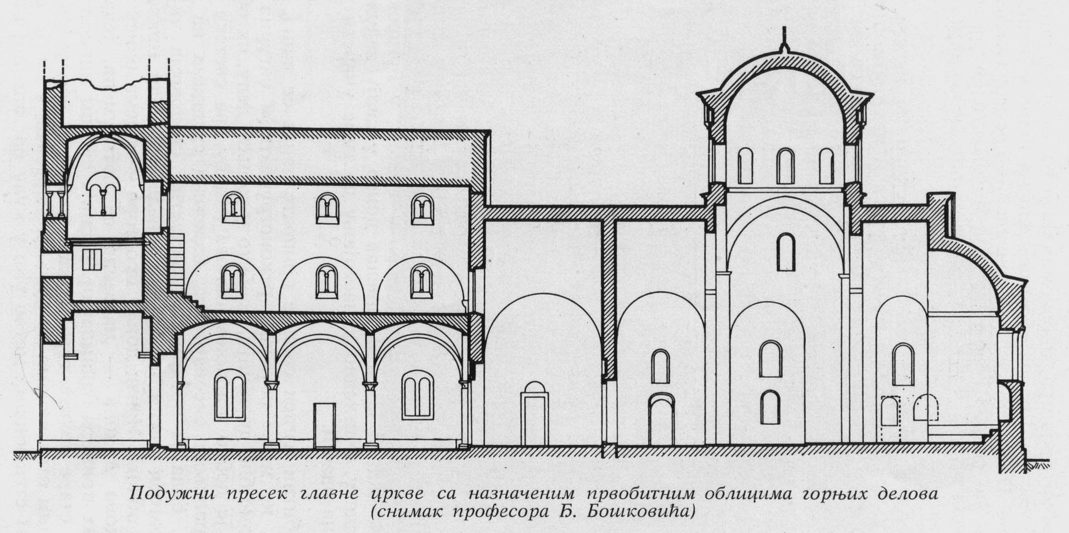
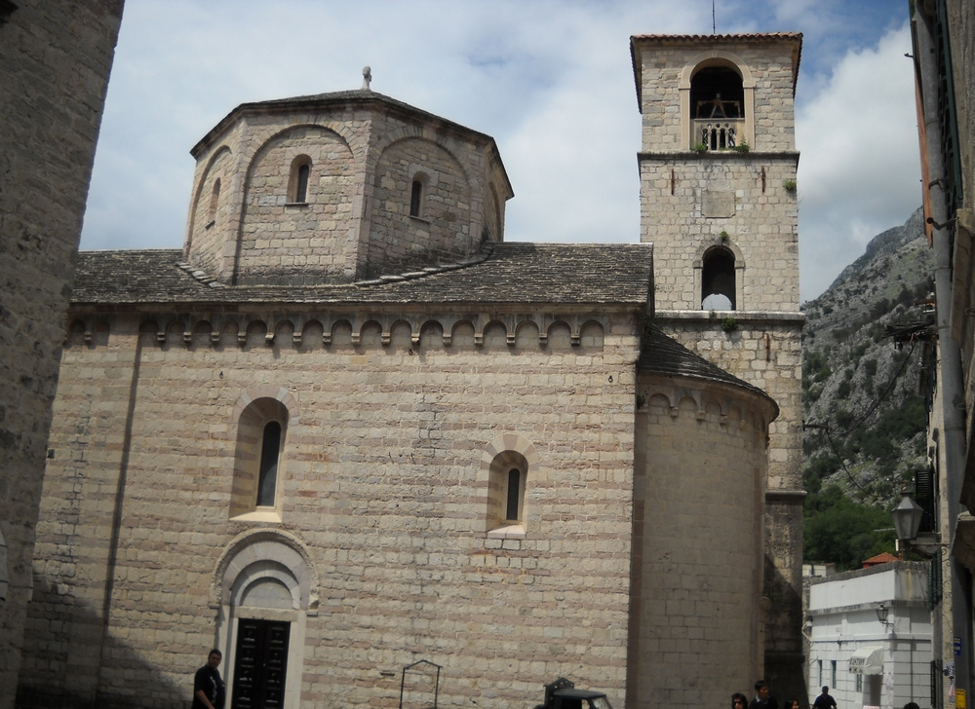
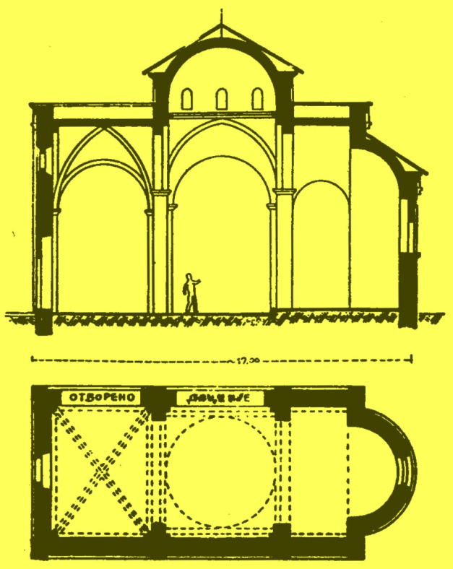
ЖИЧА, СВОД КАПЕЛЕ У КУЛИ; КОТОР, СВ. МАРИЈА КОЛЕЂАТА, ЗАПАДНИ ТРАВЕЈ И ДАНАШЊИ ИЗГЛЕД ЦРКВЕ С ЈУГА

Slide 18
ТОКОМ ТРЕЋЕ ДЕЦЕНИЈЕ 13. ВЕКА, А ПРЕ СМРТИ КРАЉА СТЕФАНА ПРВОВЕНЧАНОГ 1228.Г, ПОД САВИНИМ НАДЗОРОМ СВОЈУ ЗАДУЖБИНУ ПОДИГАО ЈЕ И ВЛАДИСЛАВ. ЦРКВА ВАЗНЕСЕЊА У МИЛЕШЕВИ НАСТАЛА ЈЕ У ЖУПИ ЦРНА СТЕНА, ДАНАС НАДОМАК ПРИЈЕПОЉА. БУДУЋИ ДА О ВРЕМЕНУ ИЗГРАДЊЕ НИЈЕ ОСТАО САЧУВАН НИ ЈЕДАН ПИСАНИ ПОДАТАК, О ХРОНОЛОГИЈИ СЕ ЗАКЉУЧУЈЕ НА ОСНОВУ НАСЛИКАНИХ ВЛАДАРСКИХ ПОРТРЕТА, И ЊИХОВИХ ИНСИГНИЈА КОЈЕ УКАЗУЈУ НА ТРЕНУТНИ СТАТУС. ПОРТРЕТ ВИЗАНТИЈСКОГ ЦАРА НАСПРАМ СРПСКЕ ПОВОРКЕ, ИДЕНИТИФИКОВАН ЈЕ НАЈЧЕШЋЕ КАО ЛИК ЈОВАНА III ВАТЦА, КОЈИ ЈЕ НА ВЛАСТ ДОШАО 1222, ПА СЕ И ИЗГРАДЊА СМЕШТА У ОВАЈ ИНТЕРВАЛ. НА ДВЕ ПРЕДСТАВЕ КТИТОРА СА МОДЕЛОМ ЦРКВЕ СПОЉНА ПРИПРАТА НИЈЕ НАСЛИКАНА, ШТО БИ ЗНАЧИЛО ДА ЈЕ ДОЗИДАНА НАКОН ЖИВОПИСАЊА, У ВРЕМЕ ДОК ЈЕ САВА ЈОШ УВЕК БИО ЖИВ, А СВАКАКО ПРЕ 1237.Г. ПО САВИНОЈ СМРТИ У БУГАРСКОЈ ПРЕСТОНИЦИ ТРНОВУ, ВЛАДИСЛАВ ЈЕ ЊЕГОВО ТЕЛО ПРЕНЕО У СРБИЈУ И УЗ НАЈВЕЋЕ ПОЧАСТИ САХРАНИО У МИЛЕШЕВИ. ИЗВОРИ БЕЛЕЖЕ ДА СУ НЕДУГО ПОТОМ САВИНЕ МОШТИ ИЗВАЂЕНЕ ИЗ ГРОБА И ПОЛОЖЕНЕ У СВЕТИТЕЉСКИ КИВОТ “ПО СРЕД ВЕЛИКЕ И СВЕТЕ ЦРКВЕ”. МЕСТО ГРОБА ЈЕ НЕПОЗНАТО.

Slide 19
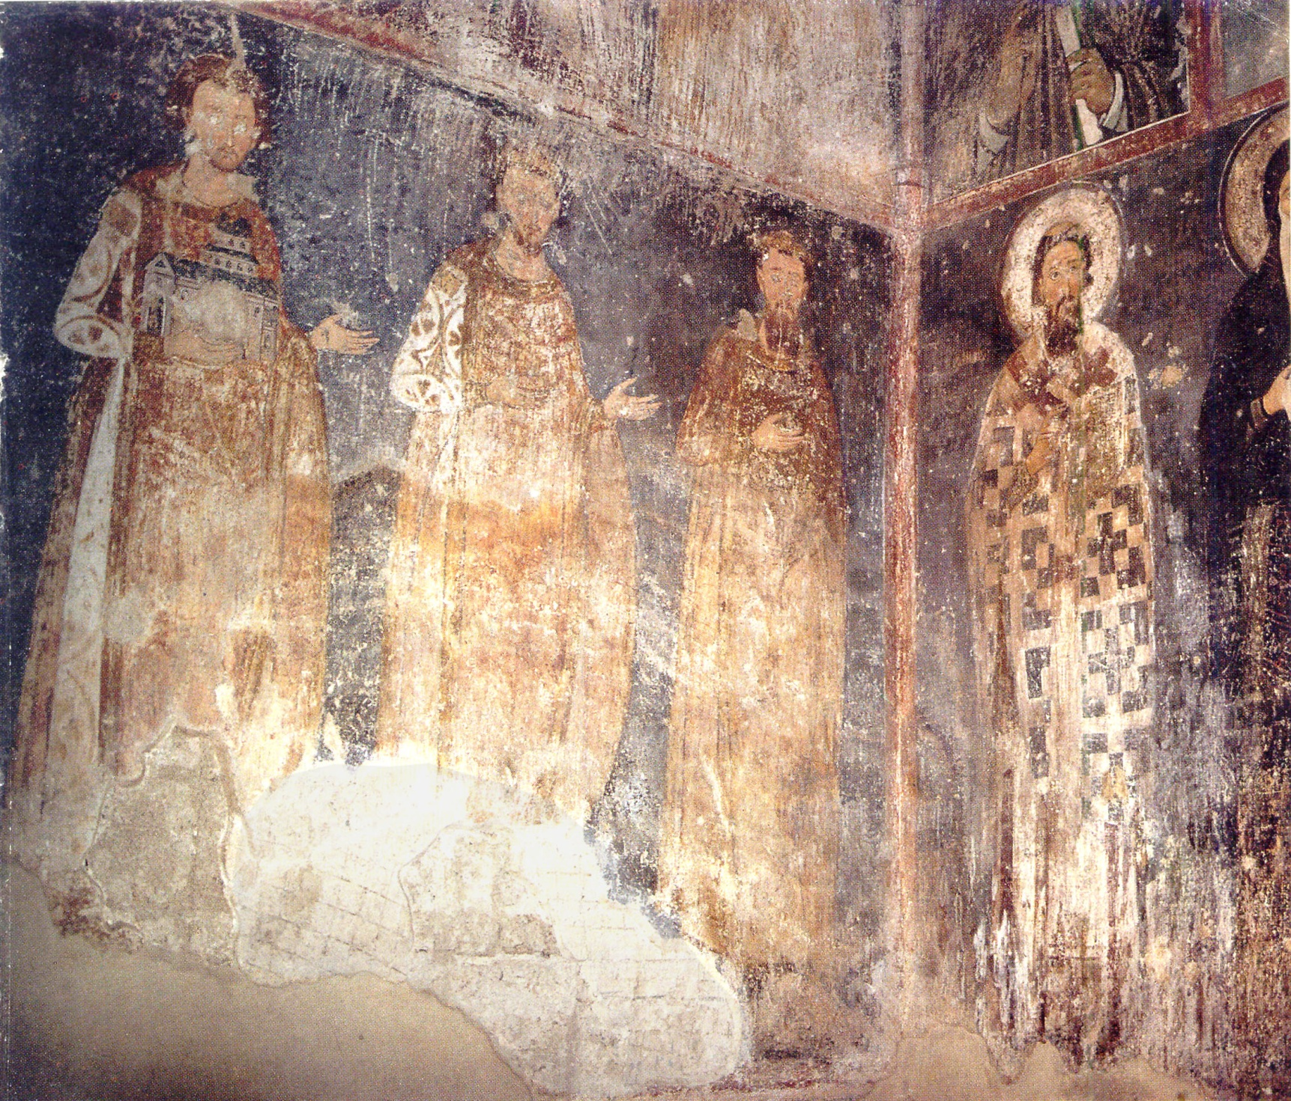
МИЛЕШЕВА, ПРИПРАТА, ПОРТРЕТИ СРПСКИХ ВЛАДАРА, АРХИЕПИСКОПА САВЕ И СВЕТОГ СИМЕОНА (ДЕЛИМИЧНО)

Slide 20
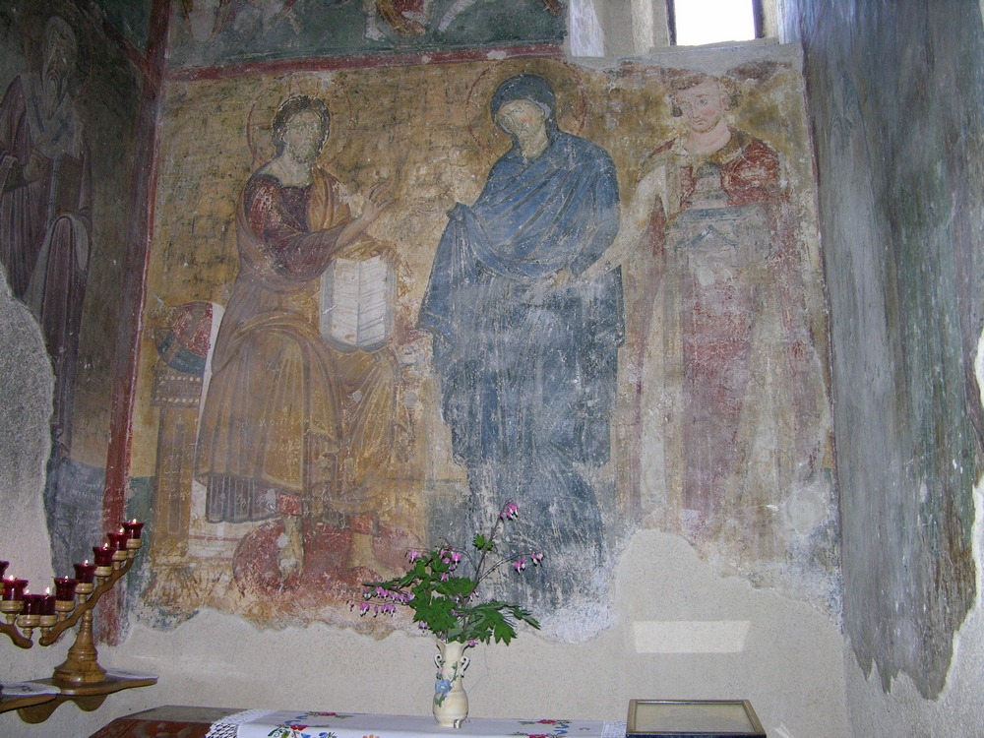
МИЛЕШЕВА, ЈУЖНИ ЗИД ЗАПАДНОГ ТРАВЕЈА, ПОРТРЕТ ВЛАДИСЛАВА ИЗНАД ЊЕГОВЕ КАСНИЈЕ ГРОБНИЦЕ

Slide 21
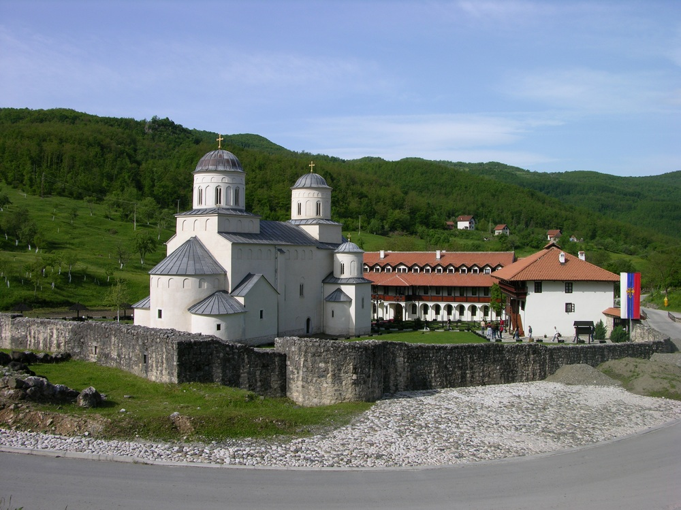
МИЛЕШЕВА, ИЗГЛЕД МАНАСТИРСКОГ КОМПЛЕКСА СА СЕВЕРОИСТОКА

Slide 22
МИЛЕШЕВУ ЈЕ МОЖДА ПОДИЗАЛА ИСТА СКУПИНА МАЈСТОРА КАО И РАДОСЛАВЉЕВУ ПРИПРАТУ, А У СВАКОМ СЛУЧАЈУ НИЗ ЊЕНИХ АРХИТЕКТОНСКИХ ОСОБЕНОСТИ УКАЗУЈЕ НА ОКОЛНОСТ ДА ЈЕ РЕЧ БИЛА О ГРАДИТЕЉИМА НЕВИЧНИМ ПРАКСИ ИЗРАДЊЕ ПРЕ СВЕГА КУПОЛНИХ КОНСТРУКЦИЈА. УСЛЕД ПРИРОДЕ ТЕРЕНА НА КОЈЕМ СЕ НАШЛА, КАО И ЗБОГ ВЕЛИКИХ НАКНАДНИХ ИНТЕРВЕНЦИЈА КОЈЕ СУ ИЗМЕНИЛЕ ИЗГЛЕД ПОЈЕДИНИХ ДЕЛОВА ПРОСТОРА, МАЛО ТОГА ПРЕЦИЗНОГ МОЖЕ СЕ РЕЋИ О БЛИЖИМ РАЗЛОЗИМА КОЈИ СУ ОДРЕДИЛИ ЊЕН НЕУОБИЧАЈЕНИ ИЗГЛЕД.
НАЈПРЕ, КАКО ИЗГЛЕДА, ЦРКВА ЈЕ БИЛА УТЕМЕЉЕНА НА ОСТАЦИМА СТАРИЈЕГ САКРАЛНОГ ЗДАЊА.ТО ЈЕ ПО СВОЈ ПРИЛИЦИ УТИЦАЛО НА ЊЕН ИЗРАЗИТО НЕПРАВИЛНО ПРОЈЕКТОВАН ПОДУЖНИ ПРОСТОР, КОЈИ СЕ УПАДЉИВО ШИРИ ОД ЗАПАДА ПРЕМА ИСТОКУ. ДЕВИЈАЦИЈЕ СЕ ПРИМЕЋУЈУ И У ОБЛИКУ ПЕВНИЦА БОЧНО ОД ПОТКУПОЛНОГ ТРАВЕЈА. СВАКАКО НАЈВЕЋА НЕУПУЋЕНОСТ ОГЛЕДА СЕ У ЧИЊЕНИЦИ ДА ЈЕ ИЗУЗЕТНО ШИРОКА АПСИДА ИЗРАВНО ПРИСЛОЊЕНА УЗ ИСТОЧНЕ ЗИДОВЕ НАОСА, ЧИМЕ ЈЕ БИО ОСТВАРЕН ИМПРОВИЗОВАНИ СТАТИЧКИ ОСНОВ ЗА ПОДИЗАЊЕ КУПОЛЕ МАЛОГ ПРЕЧНИКА НА НАДВИШЕНОМ КВАДРАТНОМ ПОСТОЉУ УЖЕМ ОД ШИРИНЕ ХРАМА.

Slide 23
ФОРМА ОЛТАРСКОГ ПРОСТОРА БИЛА ЈЕ С НАМЕРОМ ИЗВЕДЕНА ПО УГЛЕДУ НА ЈЕДНУ АПСИДУ ЖИЧЕ; НЕДУГО ПО ИЗГРАДЊИ ИЗМЕЂУ ИСТОЧНОГ ЗИДА НАОСА И СТРАНА ПОЛУКРУГА АПСИДЕ ОБРАЗОВАНА СУ ОДЕЉЕЊА НЕПРАВИЛНЕ ПОТКОВИЧАСТЕ ОСНОВЕ КОЈА СУ ИМАЛА УЛОГУ ПРОСКОМИДИЈЕ И ЂАКОНИКОНА, С ТИМ ДА СУ ОБА ТА БОЧНА ОДЕЉЕЊА ОЛТАРА КОМУНИЦИРАЛА СА ПЕВНИЦАМА. ТАКО ЈЕ НАЧЕЛНО, ПРОСТОРНИ КОНЦЕПТ СА ПРИПРАТОМ, КРАТКИМ ЗАПАДНИМ ТРАВЕЈЕМ, ПОТКУПОЛНИМ ПРОСТОРОМ С ПЕВНИЦАМА И ОЛТАРСКИМ ДЕЛОМ ПРОГРАМСКИ СЛЕДИО ЖИЧКИ РАСПОРЕД, АЛИ БЕЗ ИСТОЧНОГ ТРАВЕЈА. СПОЉА, НА БОЧНИМ ЗИДОВИМА ЗАПАДНОГ ТРАВЕЈА ИЗВЕДЕНИ СУ ЈАКИ ПИЛАСТРИ, ОЧИГЛЕДНО С УЛОГОМ КОНТРАФОРА-ПОТПОРНИХ СТУБАЦА. ИЗНУТРА, ПРЕЧНИК КУПОЛЕ СМАЊЕН ЈЕ УДВОЈЕНИМ ЛУКОВИМА УЗА ЗИДОВЕ. ОВО УКАЗУЈЕ НА ИСТУ ВРСТУ АРХИТЕКТОНСКЕ ЛОГИКЕ ПРИМЕЊЕНЕ И НА СПОЉНОЈ ПРИПРАТИ СТУДЕНИЦЕ. ГРАДИТЕЉИ ПРИДОШЛИ ИЗ СРЕДИНЕ КОЈОЈ КУПОЛНА КОНСТРУКЦИЈА НИЈЕ БИЛА СРОДНА, ЗИДАЛИ СУ МИЛЕШЕВУ.ТО ПОТВРЂУЈУ И ПАРАКЛИСИ УЗ СПОЉНУ ПРИПРАТУ, ИЗДУЖЕНИ ПО ПОПРЕЧНОЈ ОСИ, СА ИСТОМ КОНСТРУКТИВНОМ УЛОГОМ ПОДУПИРАЧА КАО И КАПЕЛЕ РАДОСЛАВЉЕВОГ ЗДАЊА.

Slide 24
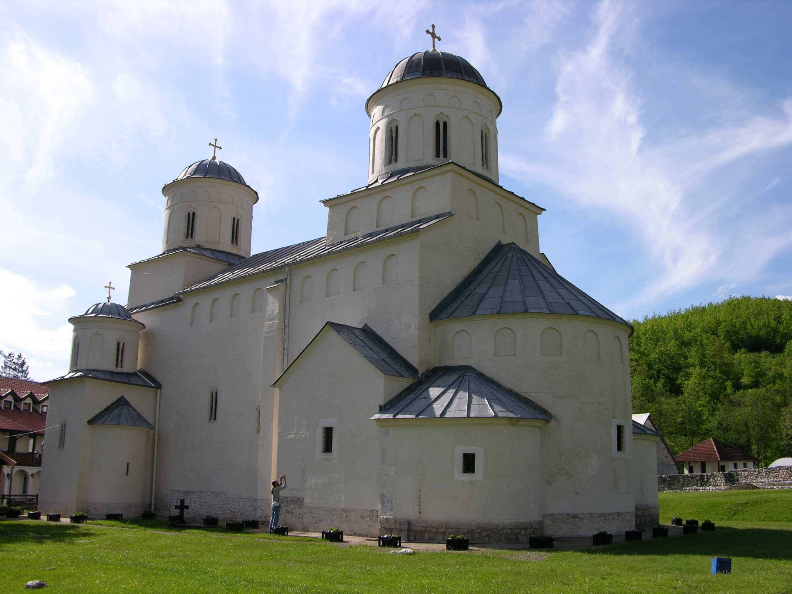
МИЛЕШЕВА, ЦРКВА ВАЗНЕСЕЊА, ИЗГЛЕД С ЈУГОИСТОЧНЕ СТРАНЕ ПОСЛЕ НИЗА КОНЗЕРВАТОРСКИХ РАДОВА

Slide 25
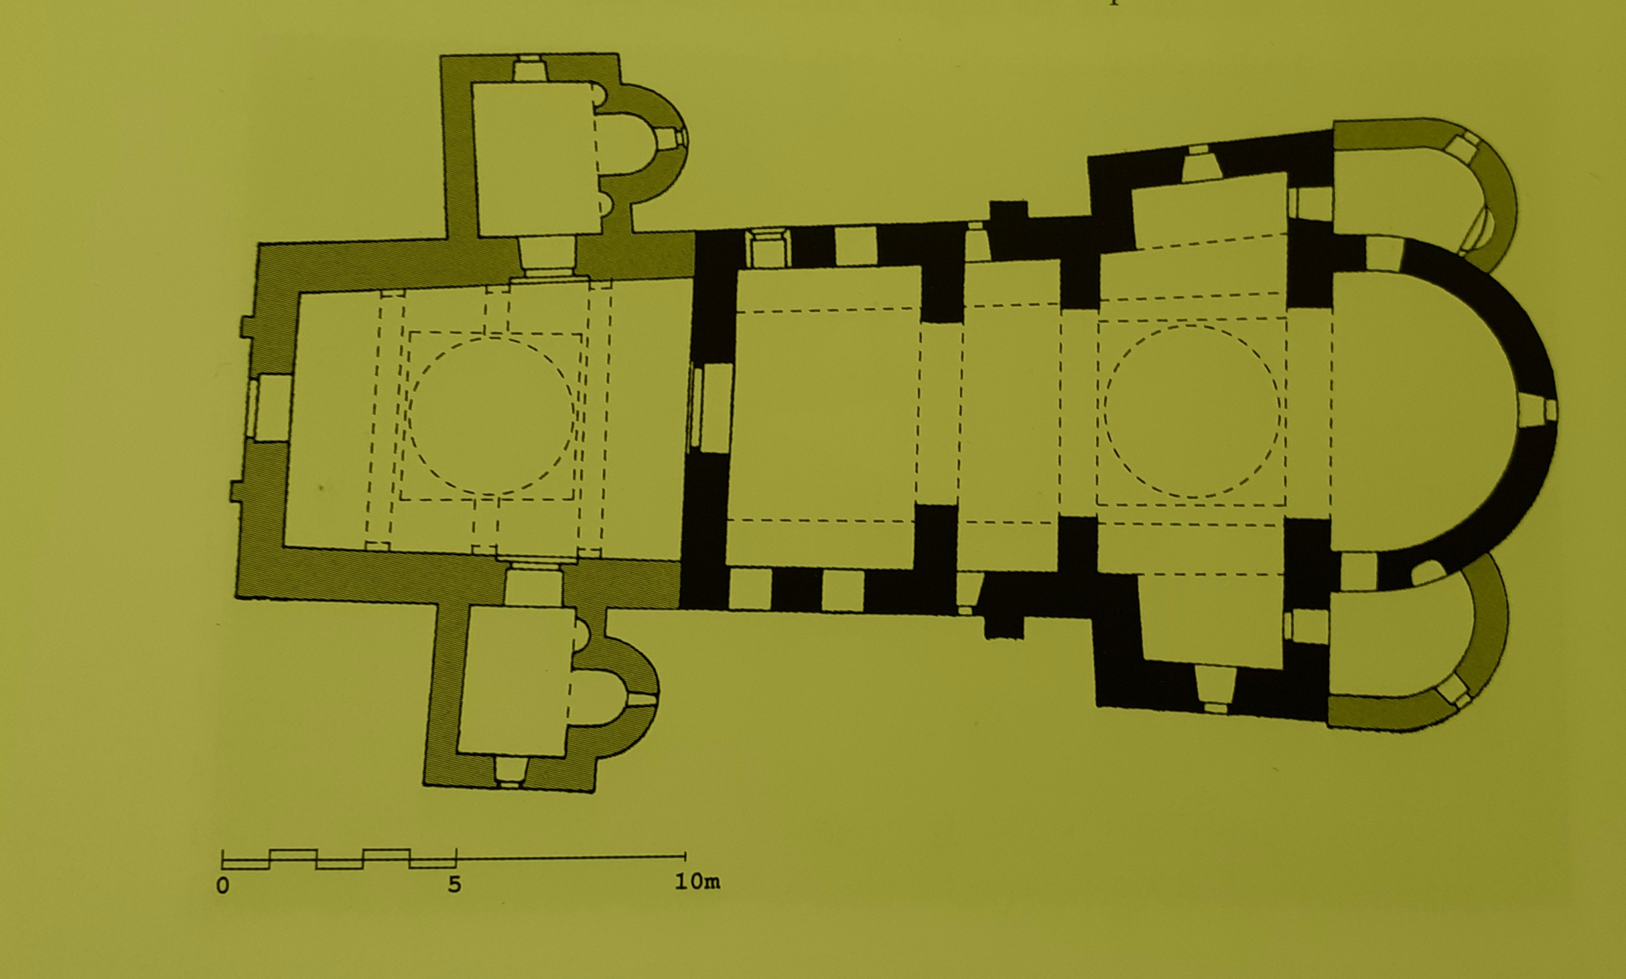
МИЛЕШЕВА, ОСНОВА ЦРКВЕ, МЕСТА И ПРАВЦИ СТАТИЧКОГ ОЈАЧАЊА ГОРЊЕ КОНСТРУКЦИЈЕ

Slide 26
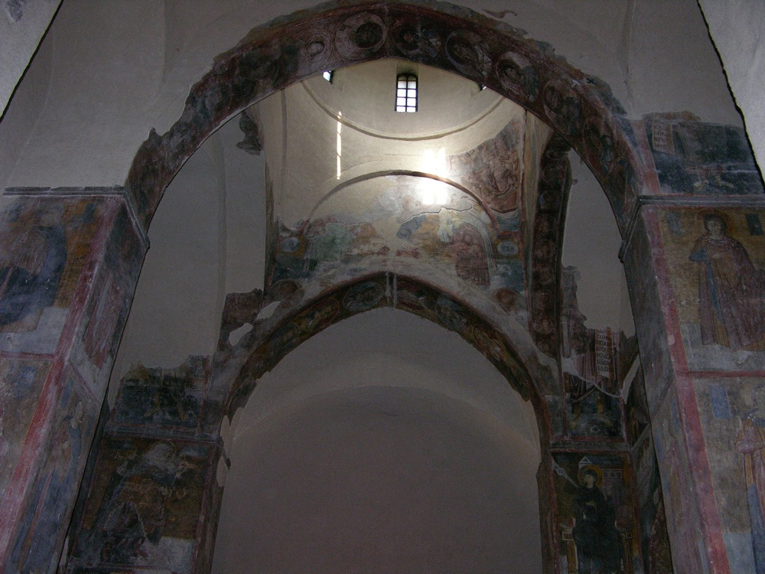
МИЛЕШЕВА, ПОТКУПОЛНИ ПРОСТОР И УНУТРАШЊОСТ ТАМБУРА КУПОЛЕ

Slide 27
ДОГРАЂЕНА ПО СВРШЕТКУ ЦРКВЕ, МИЛЕШЕВСКА СПОЉНА ПРИПРАТА БИЛА ЈЕ ЈОШ ЈЕДНА ОД РЕПРЕЗЕНТАТИВНИХ ЗАПАДНИХ ДВОРАНА ОБРАЗОВАНИХ УНУТАР ПРОСТОРНО- СИМБОЛИЧКО-ФУНКЦИОНАЛНОГ ОРГАНИЗМА СРПСКИХ ХРАМОВА. КОНЦЕПТОМ ПРОСТОРА ПРВОБИТНО ЈЕ БИЛА ИЗВЕДЕНА КАО ЈЕДНОБРОДНА ЦЕЛИНА СА ЈАКИМ КОНСТРУКЦИЈАМА КОЈЕ СУ НОСИЛЕ СПРАТНУ ЕТАЖУ КАТИХУМЕНЕ, И СВОДОВИМА ПО УЗОРУ НА РАДОСЛАВЉЕВУ ПРИПРАТУ. ОРИГИНАЛНИ ОБЛИЦИ ОДАВНО СУ СЕ ИЗГУБИЛИ НЕ САМО УСЛЕД ВЕЛИКИХ ПОПРАВКИ СРЕДИНОМ 19. ВЕКА, ВЕЋ СУ ОБЛИЦИ СУПЕРСТРУКТУРЕ ИЗМЕЊЕНИ МОЖДА ВЕЋ У 14. ВЕКУ, ПРИЛИКОМ ОБНОВЕ КАТЕДРАЛЕ ДАБАРСКЕ ЕПИСКОПИЈЕ. ОД ТАДА БИ ТРЕБАЛО ДА ДАТИРА КУПОЛА ИЗНАД СПОЉНЕ ПРИПРАТЕ. ИЗГЛЕД ИЗ САВИНОГ ВРЕМЕНА, СА ДВЕ ВИСОКЕ КУЛЕ ЧИЈИ СУ ТЕМЕЉИ ОТКРИВЕНИ НА УГЛОВИМА ЗАПАДНЕ ФАСАДЕ, ПРИПРАТА ЈЕ МОГЛА СТЕЋИ У РЕЛАЦИЈИ СА ПРОЧЕЉЕМ ЦРКВЕ СВ. 40 МУЧЕНИКА У ТРНОВУ, У КОЈОЈ ЈЕ САВА БИО ПРВОБИТНО САХРАЊЕН. СТОГА СЕ У НАУЦИ ОДАВНО ПОМИШЉА НА МОГУЋНОСТ ДА СЕ САВИН МИЛЕШЕВСКИ ГРОБ НАЛАЗИО У ОВОМ РЕПРЕЗЕНТАТИВНОМ ПРОСТОРУ, КОЈИ ЈЕ ОН ЗА ЖИВОТА МАКАР ДОНЕКЛЕ БИО ПРИПРЕМИО ЗА СВОЈЕ БОРАВИШТЕ У ПОЗНИМ ГОДИНАМА.

Slide 28
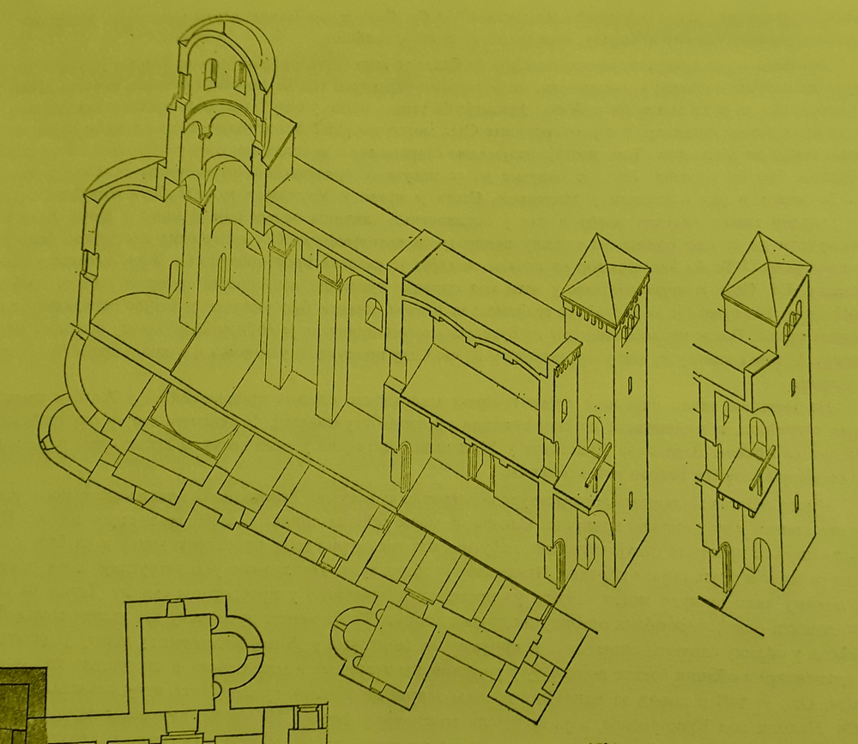
МИЛЕШЕВА, ТРОДИМЕНЗИОНАЛНА РЕКОНСТРУКЦИЈА СА СПОЉНОМ ПРИПРАТОМ И МОГУЋИМ РАЗЛИЧИТИМ СТРУКТУРАМА ПРОСТОРА ПРВОБИТНИХ КУЛА

Slide 29
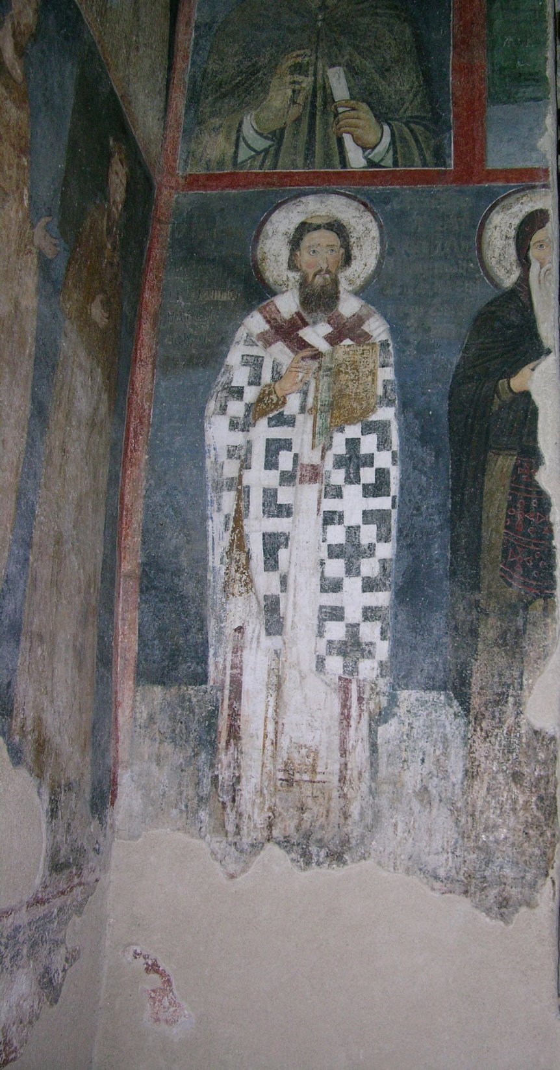
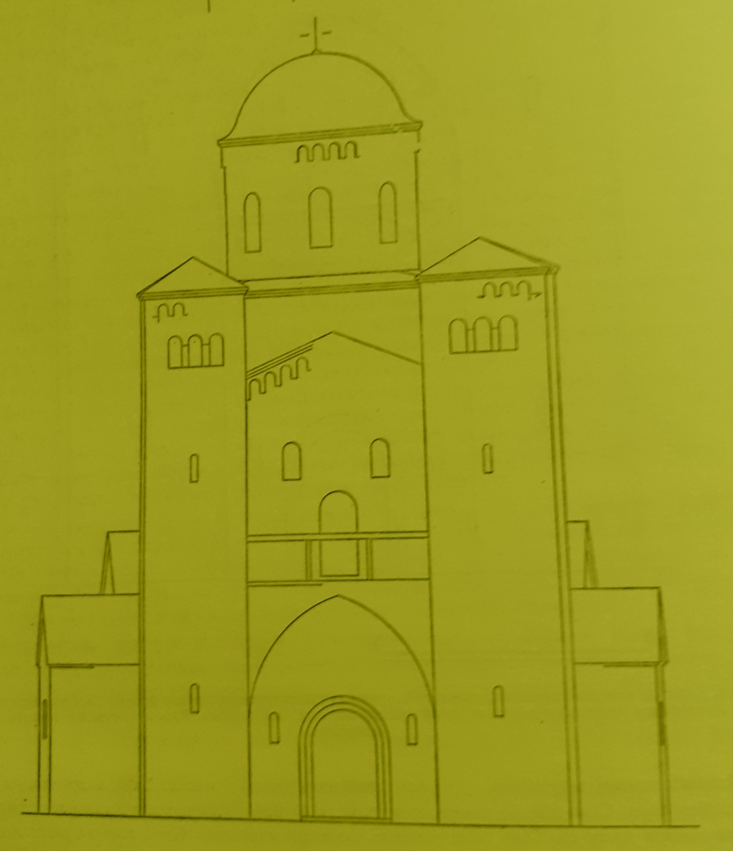
МИЛЕШЕВА, ПРЕДСТАВА СВ. САВЕ И ИДЕАЛНА РЕКОНСТРУКЦИЈА ЗАПАДНЕ ФАСАДЕ СПОЉНЕ ПРИПРАТЕ

Slide 30
ПОСТОЈАЊЕ КУЛА ПРЕД МИЛЕШЕВСКОМ ЦРКВОМ СИМБОЛИЧКИ ОДОНОСНО ИКОНОГРАФСКИ БИ СЕ УБЕДЉИВО МОГЛО ПОВЕЗАТИ СА ДРЕВНОМ МОНАШКОМ ТРАДИЦИЈОМ КУЛЕ КАО СТУБА, ОДНОСНО МОНАШКОМ СТРАНОМ САВИНОГ ЖИВОТА, ПРЕМА КОЈОЈ ЈЕ ОН, КАКО СВЕДОЧЕ ИЗВОРИ, ГАЈИО ПОСЕБНУ СКЛОНОСТ ЈОШ ОД СВОЈИХ СВЕТОГОРСКИХ ДАНА. У ТОМ ПРАВЦУ УПУЋУЈЕ И НИЗ ОТШЕЛНИЧКИХ ИСПОСНИЦА ОБРАЗОВАНИХ У НЕПРИСТУПАЧНИМ ПРЕДЕЛИМА У БЛИЗИНИ МАНАСТИРА, ЧИЈЕ ЈЕ ЗАСНИВАЊЕ НЕСУМЊИВО БИЛО ИНИЦИРАНО САВИНИМ ПРОГРАМСКИМ ДЕЛОВАЊЕМ ПО УЗОРУ НА ЊЕГОВУ ГОРЊУ ИСПОСНИЦУ У СТУДЕНИЦИ. НЕ САМО ПРОСТОРНИ ОБЛИЦИ ПОПУТ ВЕЛИКИХ ПРИПРАТА, ВЕЋ И ЦЕЛОКУПНИ СИМБОЛИЧКИ СТРАТУМ ВЕРОИСПОВЕДАЊА У САВИНО ДОБА, СВОЈЕ УЗОРЕ У ВЕЛИКОЈ ЈЕ МЕРИ ИМАО У СВЕТОГОРСКОЈ МОНАШКОЈ КОЛОНИЈИ, КАО НАЈВЕЋОЈ И НАЈУТИЦАЈНИЈОЈ ОБИТЕЉИ ТЕ ВРСТЕ НА БАЛКАНУ. СА СВЕТЕ ГОРЕ ЈЕ И ТОКОМ НАРЕДНОГ ВРЕМЕНА, КАКО ИСТАКНУТИМ ЦРКВЕНИМ ПРВАЦИМА ТАКО И ПЛОДОВИМА ТЕОЛОШКЕ УЧЕНОСТИ, СТАЛНО БИВАО НАДХЊИВАН ДУХОВНИ ЖИВОТ СРЕДЊОВЕКОВНЕ СРБИЈЕ.

Slide 31
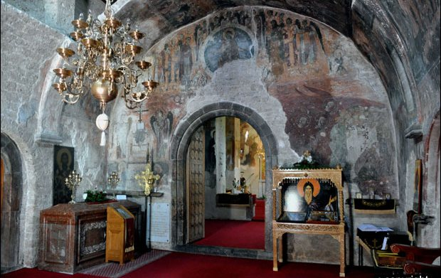
МИЛЕШЕВА, ДАНАШЊИ ИЗГЛЕД УНУТРАШЊОСТИ СПОЉНЕ ПРИПРАТЕ СА ОСТАЦИМА ПОЧЕТАКА ОЈАЧАВАЈУЋИХ ЛУКОВА ГОРЊЕ ЗОНЕ

Slide 32
Препоручена литература, уз обавезну:
-М. Чанак-Медић, Архитектура жичке Спасове цркве и Радослављеве припрате, Саопштења 24 (1992), 1-49. ДОСТУПНО НА САЈТУ РЗЗСК И SCRIBD
И. М. Ђорђевић, Милешева и Студеница; Свети Сава и сликани програм Милешеве. Гробна концепција програма, оба у: Студије старе српске уметности (прир. Д. Војводић-М. Марковић), Београд 2007, 224-243; 244-256. ДОСТУПНО SCRIBD
- О. Кандић, С, Поповић, Р. Зарић, Манастир Милешева, Београд 1995. ДОСТУПНО ИНТЕРНЕТ
- Б. Цветковић, Студенички ексонартекс и краљ Радослав: прилог датовању, Зборник радова Византолошког института 37 (1998), 75-86. ДОСТУПНО ACADEMIA.EDU
- B. Zs. Szakacs, The italian Connection: Theories on the Origins of Hugarian Romanesque Art, in: Medioevo, arte e storia (ed. A.C. Quintavale), Milano 2008, 72-79. DOSTUPNO ACADEMIA.EDU
- Д. Војводић, Ка царском достојанству краљевске власти. Владарске инсигније и идеологија у доба првих Немњића, у: Краљевство и архиепископија у српским и поморским земљама Немањића (ур. Љ. Максимовић-С. Пириватрић), Београд 2019, 315-354. ДОСТУПНО ACADEMIA.EDU
- Д. Поповић, М. Поповић, Испоснице манастира Милешеве, Саопштења 50 (2018), 9-32. ДОСТУПНО ACADEMIA.EDU

